Slide 1


Slide 2


Slide 3

Окинский район Республики Бурятия образован
26 мая 1940 года в результате разукрупнения районов Бурятии. Раньше он входил в виде района-хошуна в состав:
А. Иркутской губернии
В. Монгольского аймака
Б. Тункинского района Бурятской СССР
Г. Тоджинского района

Slide 4
2. Сколько населенных пунктов в составе
сельских поселений Окинского района?
А. 15
В. 12
Б. 4
Г. 10

Slide 5
3. Это село образовано в 1976 году слиянием двух улусов,
тогда колхоза имени Ленина.
А. Саяны
В. Орлик
Б. Монголжон
Г. Хара-Хужир

Slide 6
4. Первый всенародно избранный глава Окинского района?
А. Петр Марзаев
В. Николай Бужинаев
Б. Валерий Монголов
Г. Сергей Аюшеев

Slide 7
5. Ока, похожая на предгорье Гималаеев, напоминает Тибет. Первое упоминание Окинского края было представлено в отчете известного исследователя Восточных Саян, который побывал здесь в 1865 году. Назовите имя российского геолога, автора выражения «Тибет в миниатюре»
А. Сергей Обручев
В. Николай Дроздов
Б. Жан-Пьер Алибер
Г. Петр Кропоткин

Slide 8
6. Месторождение этого рудника является весьма привлекательным объектом туризма. Имя его основателя в XIX веке стало торговой маркой лучшего качества, он первым оценил их значимость и за 300 рублей приобрел права на владение участком в юго-восточной части Бельских гольцов Восточного Саяна на Батогольском гольце. В течении 8 лет он построил современный по тем временам Мариинский рудник в Восточных Саянах.
А. Владимир Ильиных
В. Алексей Михайлов
Б. Жан-Пьер Алибер
Г. Самсон Паскаль

Slide 9
7. Кто автор работы «Поездка в Окинский караул», опубликованной в 1867 году в «Записках Сибирского отделения Императорского Русского географического общества»?
А. П.А. Кропоткин
В. С.В. Обручев
Б. Н.С. Турчанинов
Г. Ж-П. Алибер

Slide 10
8. Кто из нижеперечисленных деятелей культуры является выходцем из Окинского района?
А. Заслуженная артистка
России Людмила Дугарова
В. Народный артист
Бурятии Олег Бабуев
Б. Народный артист
России Михаил Елбонов
Г. Заслуженная артистка
Бурятии Ольга Жигмитова

Slide 11
9. В 2025 году на Окинской земле в 13-й раз пройдёт республиканский сойотский национальный праздник «Улуг-Даг». С какого года берет начало праздник «Жогтаар»?
А. 2005 г.
В. 1999 г.
Б. 2001 г.
Г. 2003 г.

Slide 12
10. Доктор филологических наук, заслуженный деятель науки Бурятской АССР, РСФСР и Монголии, создатель письменностей для малочисленных тюркских народов – тофаларов и сойотов. О ком идет речь?
А. Николай Баскаков
В. Валентин Рассадин
Б. Светлана Трофимова
Г. Александр Кастрен

Slide 13
11. В 2024 году районная газета «Аха» отметила 80 лет. С того времени название менялось несколько раз.
Первое издание вышло 13 июля 1944 года под названием:
А. Красные Саяны
В. Саянская новь
Б. Малшан
Г. Аха

Slide 14
12. В Окинском районе Республики Бурятия постановлением Правительства Республики Бурятия №7 от 07.12.2009 г. был создан природный парк:
А. Природный парк «Шумак»
В. Природный парк «Горная Ока»
Б. Лечебный источник «Хойто-Гол»
Г. Жомболокский «Сад камней»

Slide 15
Правильные ответы
1. Б
2. А
3. А
4. Б
5. А
6. Б
7. А
8. А
9. Б
10. В
11. А
12. А

Slide 16


Slide 17

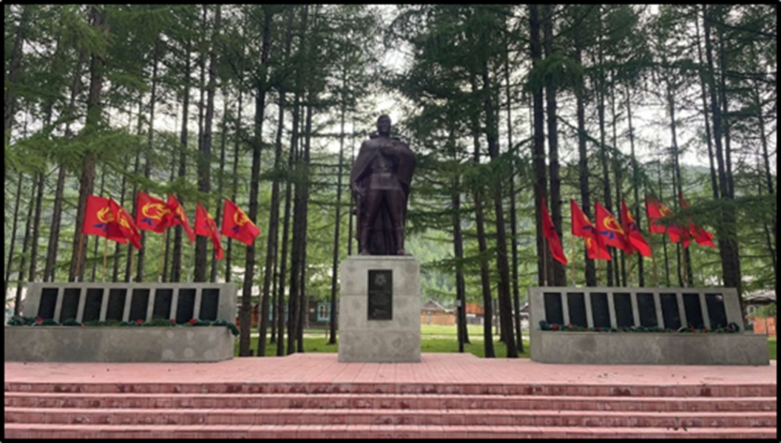
1. В 1967-1968 годах в парке села Орлик был установлен памятник Воину-освободителю. В 1995 году на мраморных досках были занесены имена всех воинов Оки, погибших в Великой Отечественной войне. Самая знаменитая работа скульптора — скульптура «Мать Бурятия». Кто автор этого памятника?

Slide 18
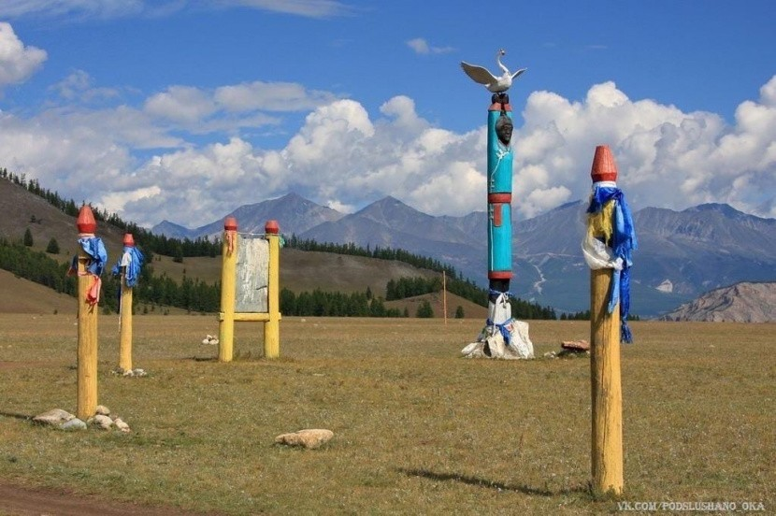
2. Когда была установлена Хонгодорская стела
на берегу реки Сенца?

Slide 19
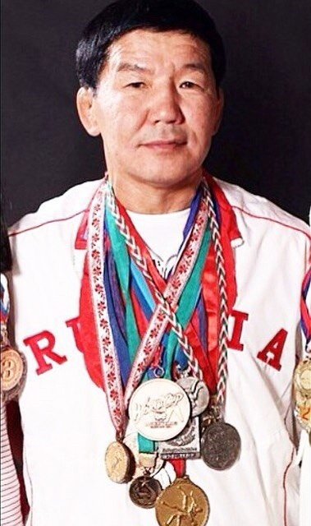
3. После успеха на чемпионате СССР земляк борца Баир Дугаров написал стихотворение:
«Рожденный в глубине Саянских гор,
Ты вольною борьбой обрел простор,
И вот настала звездная пора:
Бурятский барс борцовского ковра –
Советского Союза чемпион».
С легкой руки народного поэта Бурятии
с того момента его стали называть «Снежным барсом». Кто он?

Slide 20
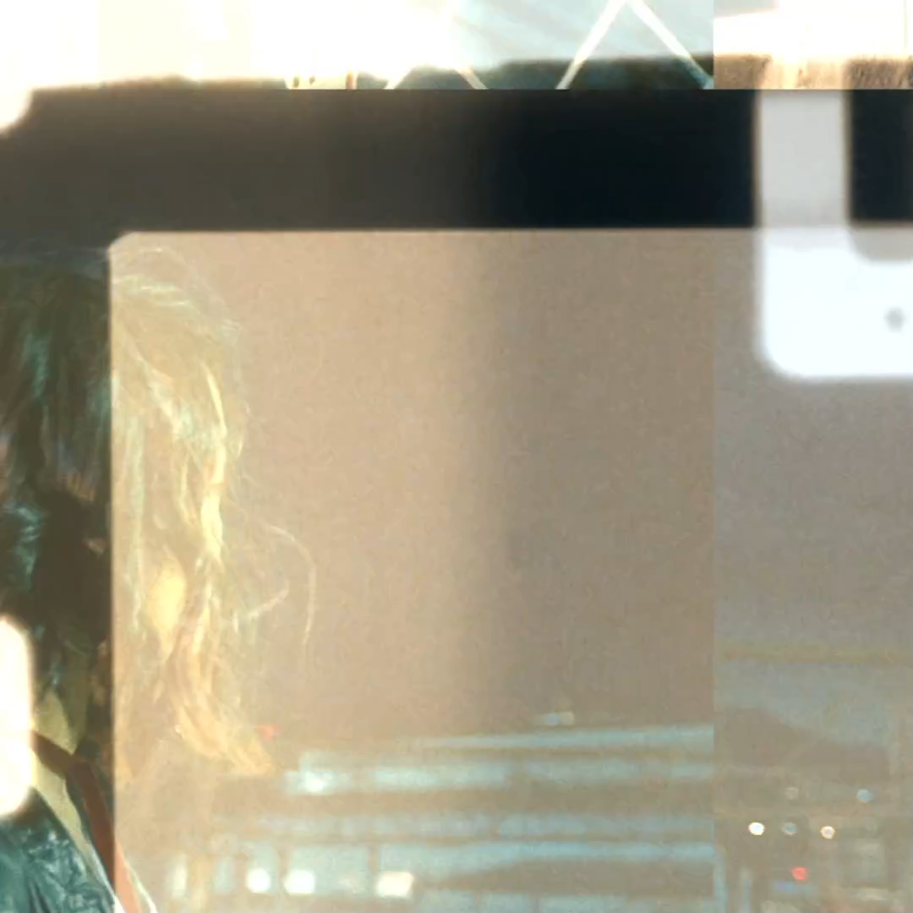
4. Уроженка Окинского района,
исполнитель этой песни?

Slide 21
Правильные ответы
1. Эрдэни Цыденов
2. 6-7 июля 2000 г.
3. Сергей Замбалов
4. Баярма Бобоева (Doljin)

Slide 22


Slide 23


Slide 24
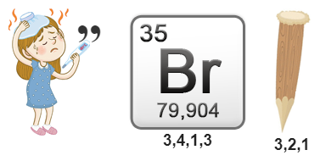

Slide 25


Slide 26
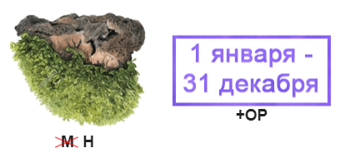

Slide 27


Slide 28


Slide 29

Правильные ответы
1. Хайнак
2. Жомболок
3. Орлик
4. Хонгодор
5. Ильчир
6. Кропоткин

Slide 30


Slide 31
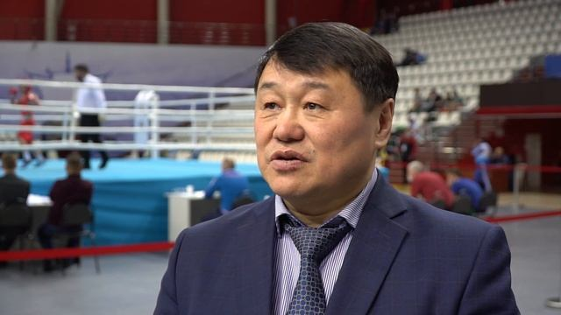
1. Назовите фамилию
и имя известного тренера сборной Бурятии по боксу

Slide 32
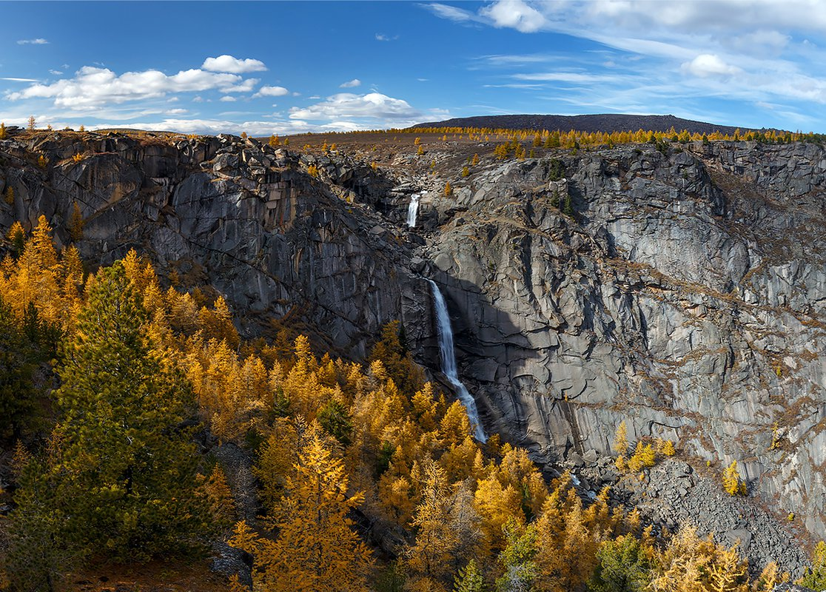
2. Многие реки обрываются вниз со склонов скал, образуя живописные водопады. Самый высокий из них…
его общая высота составляет 84 метра.

Slide 33
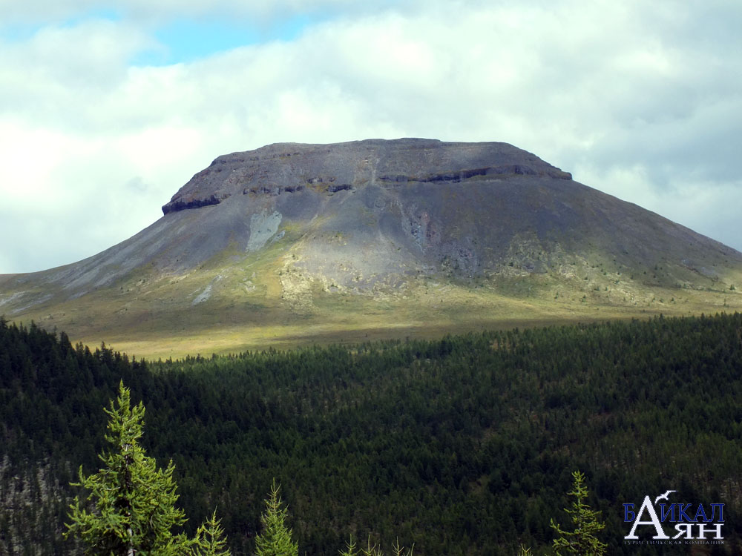
3. Эта гора находится в 2,5 км от правого берега реки Самарты недалеко от поселка Самарта. Эта гора очень необычно выглядит. Первое, что приходит в голову глядя на нее – это «гора с шапкой». Длина горы около 700 метров, шапки около 500 метров, ширина – около 200 метров. Такую причудливую форму она приобрела в результате ветровой эрозии. Номинировалась на одно из семи чудес республики Бурятия

Slide 34
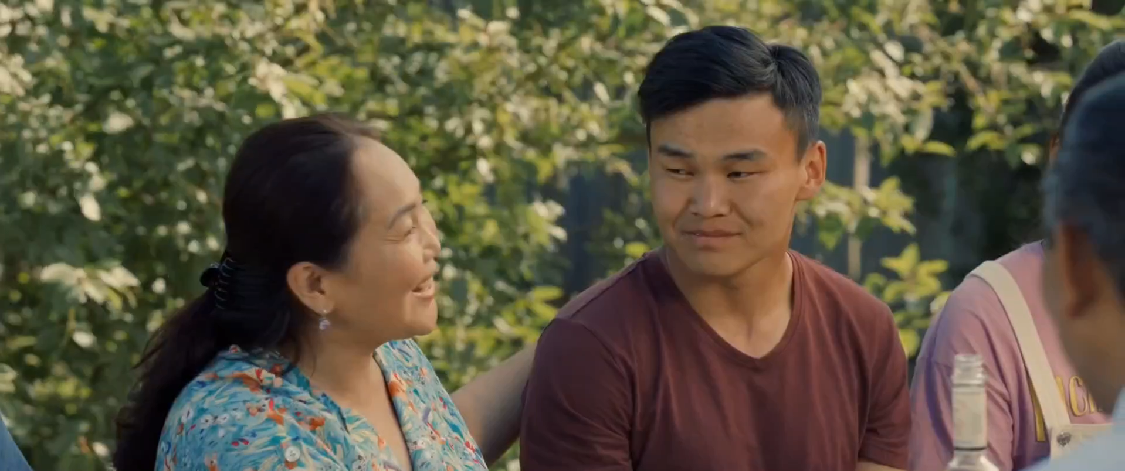
На экране фрагмент фильма «9 секунд» о подвиге молодого матроса Алдара Цыденжапова, которого сыграл Бато Шойнжонов.
2010 год. Владивосток, база Тихоокеанского флота ВМФ России. На эсминце «Быстрый» происходит прорыв топливного трубопровода с мазутом. Короткое замыкание, пожар. На борту — 348 человек. Противостоять огню решает 19-летний матрос Алдар Цыденжапов родом из Забайкалья. У него есть 9 секунд чтобы перекрыть утечку топлива и спасти корабль и экипаж.
Кто сыграл роль матери героя?

Slide 35
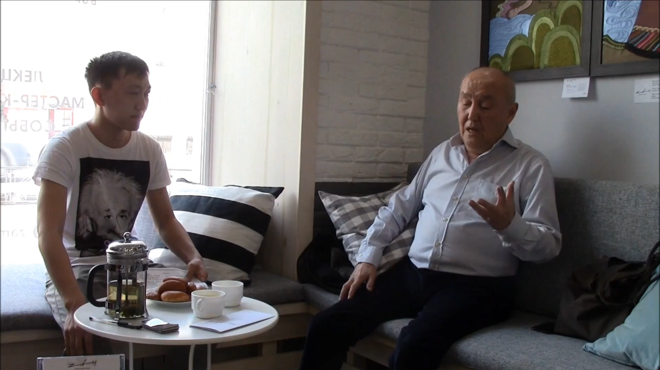
Стихотворение «Азия». Кто читает?

Slide 36


1. Назовите автора и композитора гимна Окинского района? (Анатолий Андреев – композитор, Гунга Чимитов - поэт)

Slide 37
Правильные ответы
Доржо Шаргакшанов
Дабатский водопад
3. Гора Малагайша
4. Надежда Мунконова
5. Баир Дугаров

Slide 38
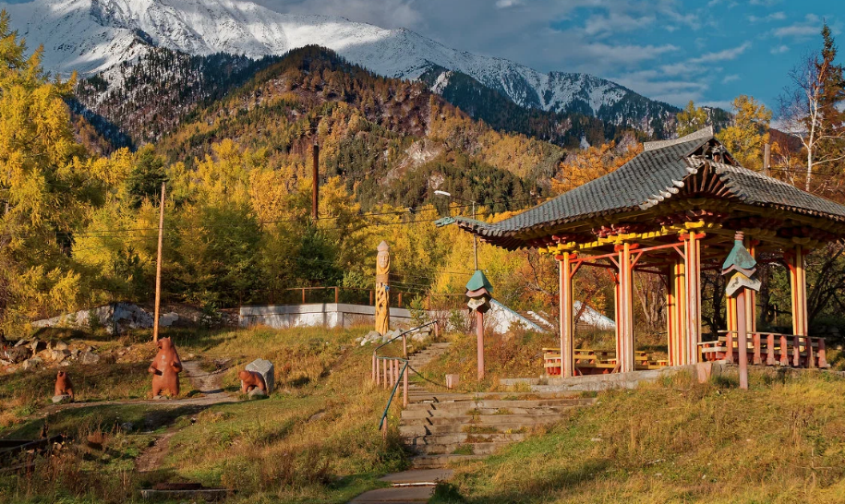


Присоединяйтесь к нам!

